Slide 1

Ставропольский государственный аграрный университет
«Безопасность работ при эксплуатации и ремонте оборудования электрических подстанций и сетей»
ДОЦЕНТ КАФЕДРЫ «ЭЛЕКТРОСНАБЖЕНИЕ
И ЭКСПЛУАТАЦИЯ
ЭЛЕКТРООБОРУДОВАНИЯ» ПРИВАЛОВ ЕВГЕНИЙ ЕВГРАФОВИЧ

Slide 2
Ставропольский государственный аграрный университет
Раздел 1.
«Обеспечение безопасного производства плановых и аварийных работ в электрических установках и сетях»

Slide 3
Ставропольский государственный аграрный университет
Тема 1.2
Обеспечение безопасных условий труда при производстве работ в электроустановках и электрических сетях.

Slide 4
Ставропольский государственный аграрный университет
Практическое занятие № 1
Порядок выполнения технических мероприятий, обеспечивающих безопасность работ со снятием напряжения.

Slide 5
Ставропольский государственный аграрный университет
Учебные цели
1. Изучить порядок выполнения технических мероприятий, обеспечивающих безопасность работ со снятием напряжения.

Slide 6
Ставропольский государственный аграрный университет
  Учебные вопросы.
Порядок выполнения технических мероприятий, обеспечивающих безопасность работ со снятием напряжения.

Slide 7
Ставропольский государственный аграрный университет
  Учебная литература.
  1. Правила охраны труда при эксплуатации электроустановок (ПОТЭУ). М: НОРМАТИКА, 2020. - 238с.

Slide 8


Slide 9
Ставропольский государственный аграрный университет
  1. Порядок выполнения технических мероприятий, обеспечивающих безопасность работ со снятием напряжения.

Slide 10


Slide 11
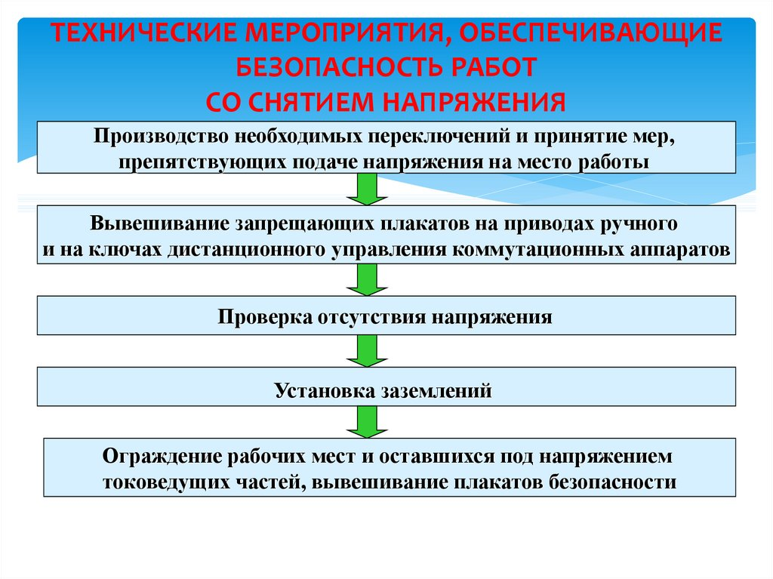

Slide 12


Slide 13
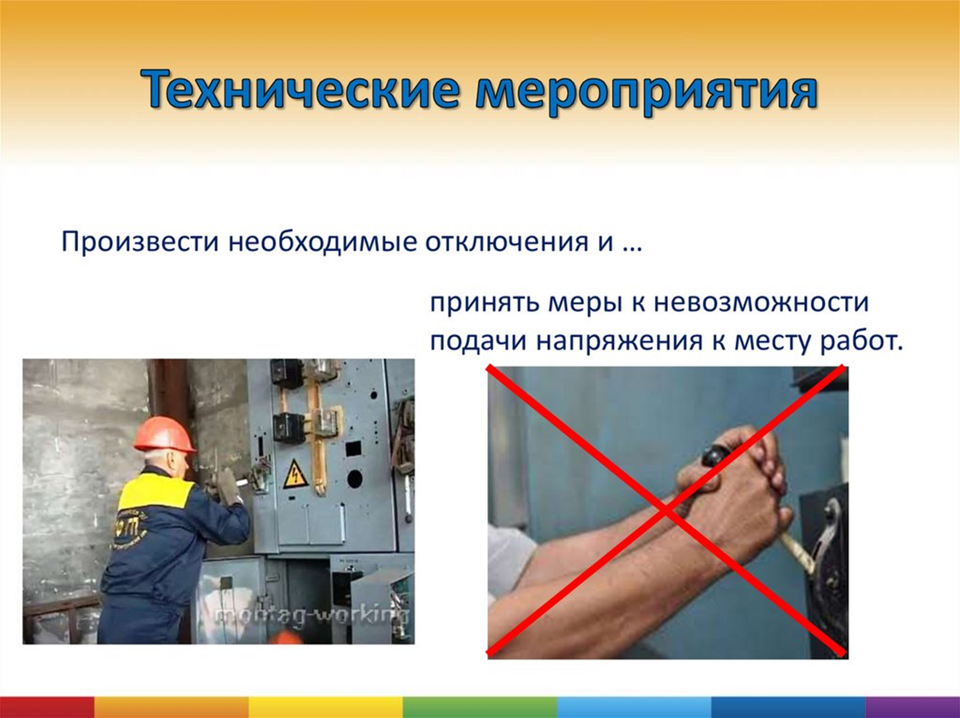

Slide 14
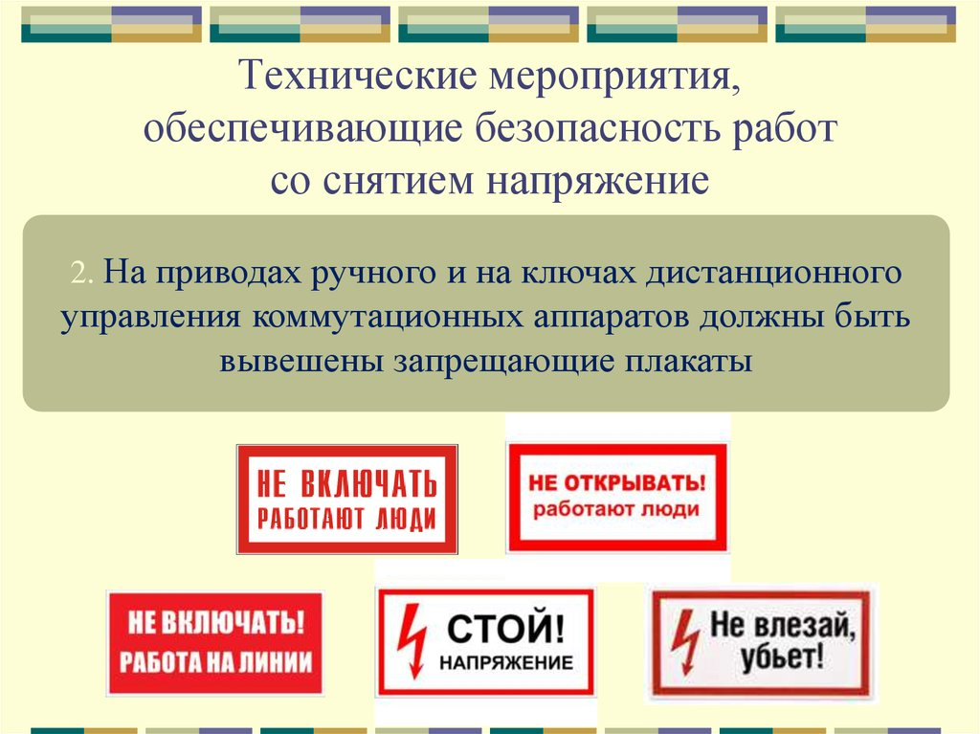

Slide 15
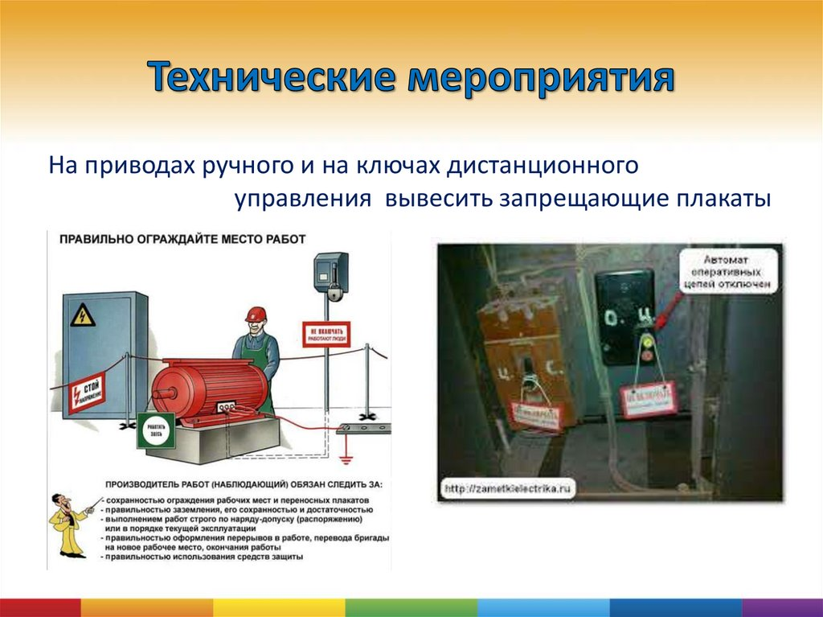

Slide 16
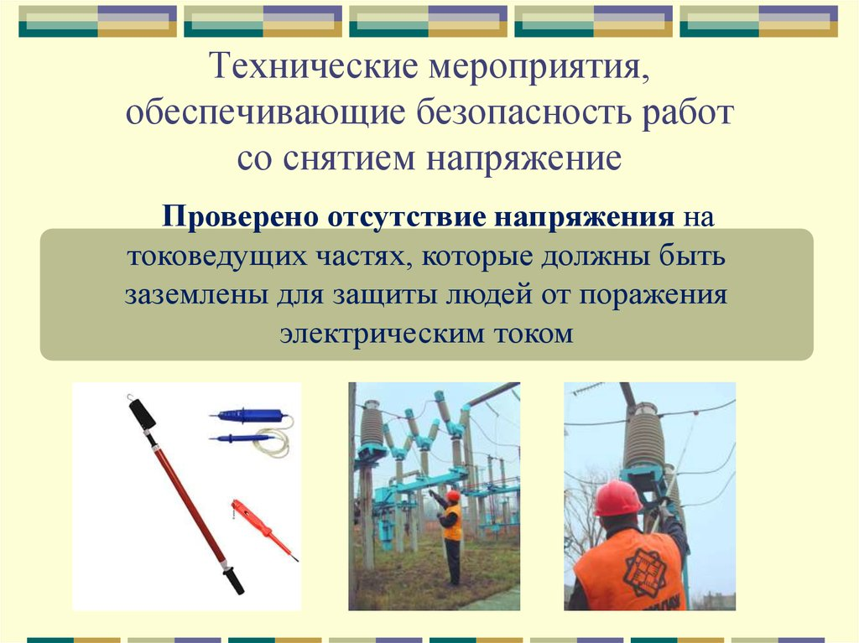

Slide 17
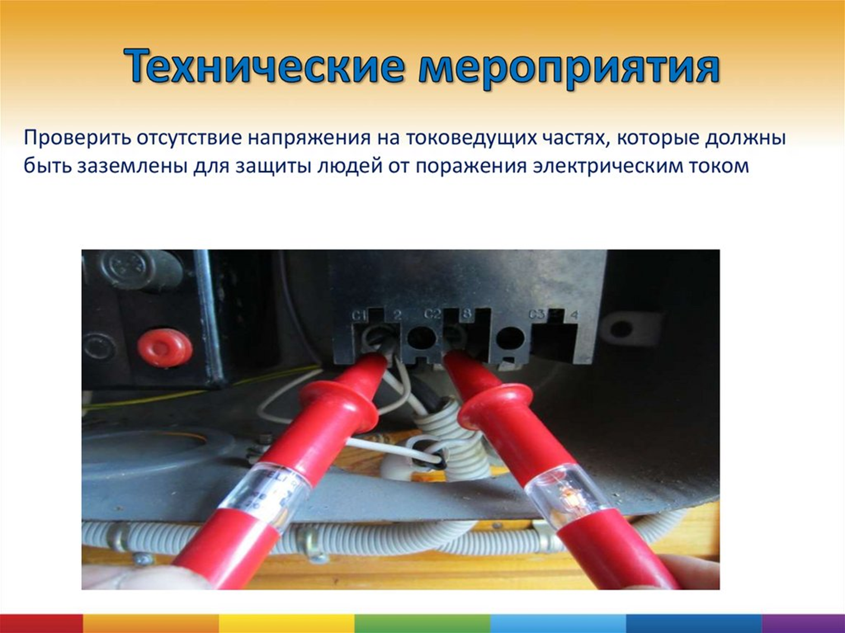

Slide 18


Slide 19
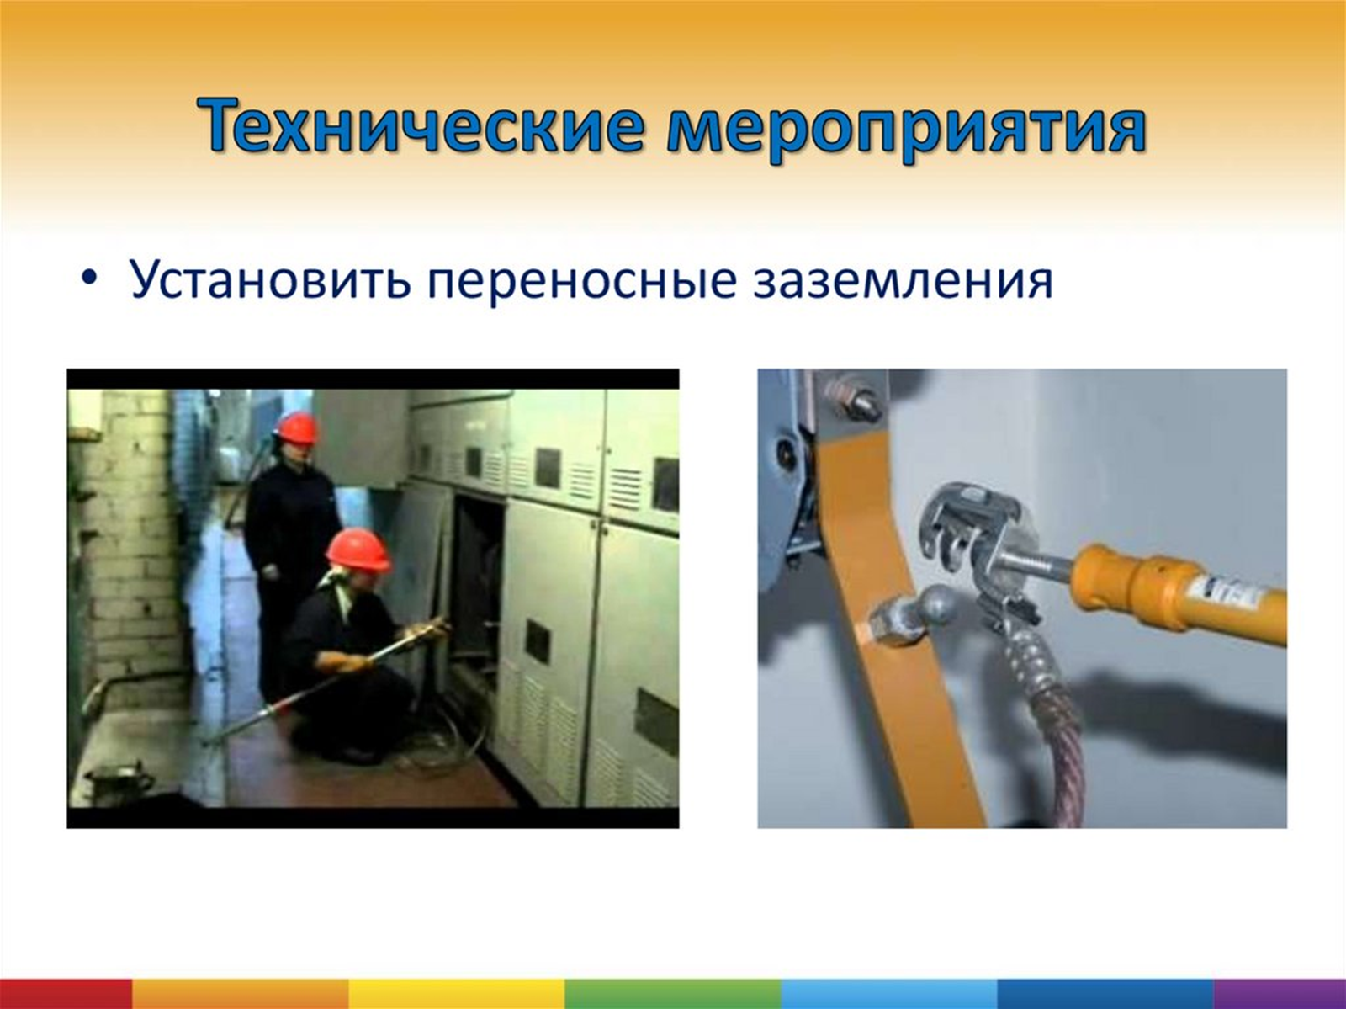

Slide 20
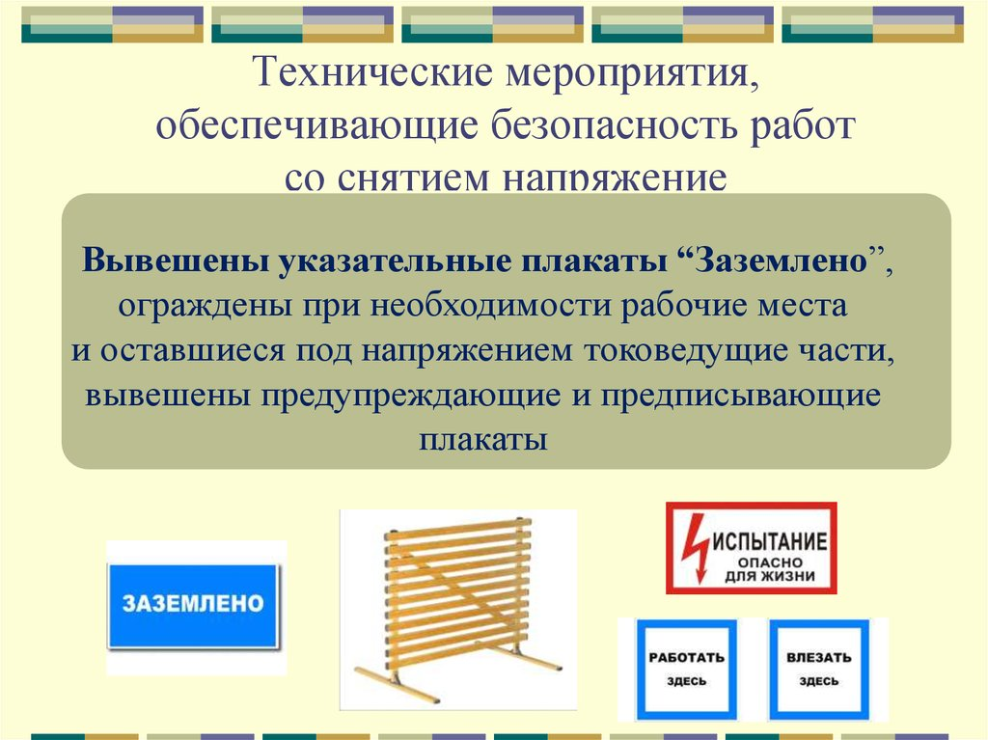

Slide 21
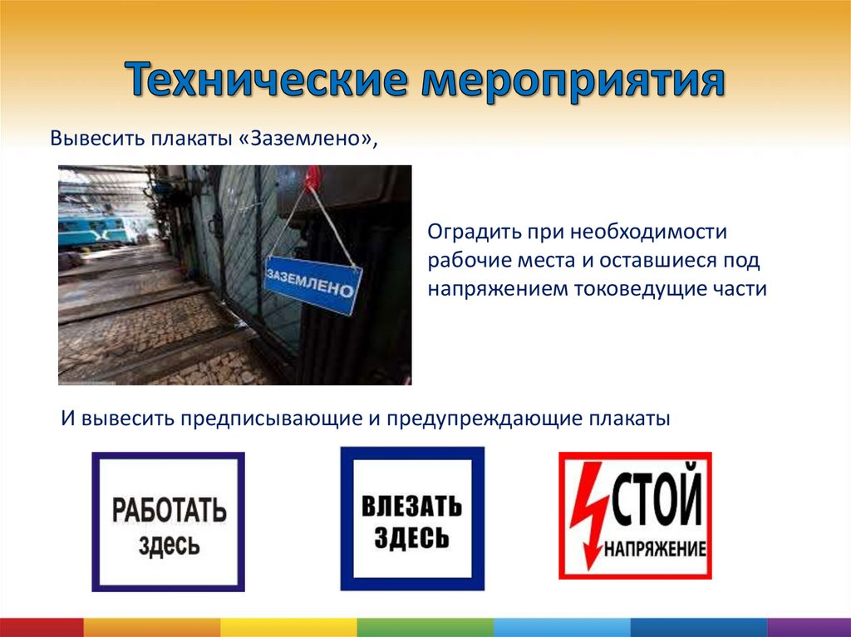

Slide 22
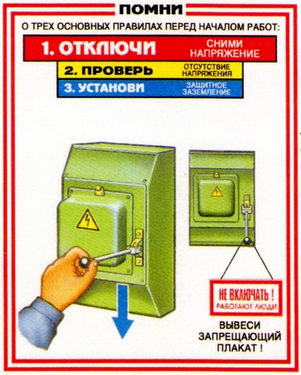

Slide 23
Ставропольский государственный аграрный университет
  Заключение.
  Технические мероприятия, обеспечивающие безопасность работ со снятием напряжения, выполняют только в указанном порядке.

